Slide 1

基于深度学习的智能车辆异常检测系统研究
汇报人：徐杰
导师：陆文韬

Slide 2
研究背景与意义
研究目标与思路
研究过程与分析
研究结论与展望
目
录

Slide 3

1. 研究背景与意义
随着以新能源汽车为代表的汽车工业的发展，汽车传感器装置越来越多，电子系统越来越复杂，给驾驶者和乘客带来舒适化与智能化体验同时，也面临电子系统稳定性考验。传统的汽车电子系统故障诊断依赖于专业的诊断设备与复杂的汽车ECU通信协议，排查异常会比较麻烦。如果能借助对传感器数据进行采集与解析，利用多元时序异常检测算法进行异常检测，可以尽早发现潜在的异常，节省工程师资源与提升安全性。
多元时序无监督异常检测由于其在工业界的现实意义近年来越来越多成为研究热点。其中异常检测算法包括基于统计学的ARIMA模型，基于传统机器学习的KNN、PCA等，以及基于深度学习通过预测进行异常检测的RNN模型、Transformer模型，通过重构进行异常检测的AE，VAE模型架构等。
传统汽车多源传感器的异常检测依赖于预定义的阈值与规则，随着深度学习在学习复杂时间序列数据的进展，越来越多将深度模型用在汽车异常检测中。但如何提高预测精度尤其是多元数据以及高效实时地异常检测是需要重点解决的问题，也是本论文主要的研究对象。

Slide 4
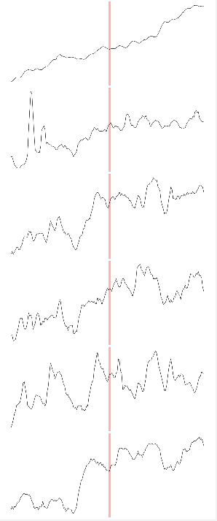
2. 研究目标与思路
研究设计一种多元时序无监督异常检测算法
（1）长时序
（2）非平稳性
（3）不同变量之间的复杂关系
（4）数据的时间依赖性
（5）动态调整异常检测的阈值
（6）实时性
设计开发一套汽车多源传感器采集与异常检测的系统
（1）车辆CAN BUS数据采集与解析
（2）车辆数据预处理
（3）车辆实时异常检测
（4）异常及时通知

Slide 5







3.1 模型设计
输出 解码后的period + trend
多层感知机解码器
Transformer 编码块
Transformer 编码块
带有混合注意力机制的Transformer 编码块
$Q_{p},$ $K_{p}$
$Q_{t},$ $K_{t}$
$Q_{T},$ $K_{T} ,V_{T}$
Transformer 编码块
Transformer 编码块
Transformer 编码块
Add & Norm
Transformer 编码块
Transformer 编码块
Transformer 编码块
时空Transformer 编码块
时空Transformer 编码块
Transformer 编码块
前馈神经网络
Add & Norm
位置编码
+
+
位置编码
多头注意力
数据编码层
数据编码层
时间编码层
$(X_{p1},X_{p2}$, $X_{p3}$,…, $X_{pn}$)
$(X_{t1},X_{t2}$, $X_{t3}$,…, $X_{tn}$)
周期与趋势分解
$(X_{1},X_{2}$, $X_{3}$,…, $X_{n}$)
($T_{month},T_{hour}$, $T_{minute},…$)
数据采集与预处理

Slide 6

3.2
多时间尺度编码层
$${minute}_{i}=\frac{T_{i}}{59}−0.5$$
基于FFT分解的时序数据编码层
$${Period}_{i}=IFFT(topK(FFT(X_{i})))$$
${Trend}_{i}=X_{i}−$ ${Period}_{i}$
时空Transformer编码层
时间Transformer编码：
$${\hat{X}}_{t_{period}}^{l}=TransformerEncoder(X_{period}^{l})$$
空间Transformer编码：
$${\hat{X}}_{s_{period}}^{l}=TransformerEncoder(X_{period}^{l}.permute())$$
时间依赖性的注意力
MLP解码层

Slide 7
1.1 研究背景
随着以新能源汽车为代表的汽车工业的发展，汽车传感器装置越来越多，电子系统越来越复杂，给驾驶者和乘客带来舒适化与智能化体验同时，也面临电子系统稳定性考验。传统的汽车电子系统故障诊断依赖于专业的诊断设备与复杂的汽车ECU通信协议，排查异常会比较麻烦。如果能借助对传感器数据进行采集与解析，利用多元时序异常检测算法进行异常检测，可以尽早发现潜在的异常，节省工程师资源与提升安全性。
多元时序无监督异常检测近年来越来越多成为

Slide 8


Mqtt请求
https请求
IoT网关
负载均衡器
Mqtt broker集群
Web服务器集群
登录注册
页面UI
Restful接口
RPC接口
postgres
Kafka producer
Kafka consumer
云端服务
Kafka broker 集群
主题1
分区1
分区2
主题n
分区1
分区2
分区3
分区n
分区3
分区n
规则引擎路由
时序数据库IoTDB
Websocket 服务端
DB1
DB2
DB3
Kafka producer
历史数据预处理
Kafka consumer
异常检测
定时训练
模型实时异常检测
异常通知

Slide 9
1.1 研究背景
随着以新能源汽车为代表的汽车工业的发展，汽车传感器装置越来越多，电子系统越来越复杂，给驾驶者和乘客带来舒适化与智能化体验同时，也面临电子系统稳定性考验。传统的汽车电子系统故障诊断依赖于专业的诊断设备与复杂的汽车ECU通信协议，排查异常会比较麻烦。如果能借助对传感器数据进行采集与解析，利用多元时序异常检测算法进行异常检测，可以尽早发现潜在的异常，节省工程师资源与提升安全性。
多元时序无监督异常检测近年来越来越多成为

Slide 10
1.1 研究背景
随着以新能源汽车为代表的汽车工业的发展，汽车传感器装置越来越多，电子系统越来越复杂，给驾驶者和乘客带来舒适化与智能化体验同时，也面临电子系统稳定性考验。传统的汽车电子系统故障诊断依赖于专业的诊断设备与复杂的汽车ECU通信协议，排查异常会比较麻烦。如果能借助对传感器数据进行采集与解析，利用多元时序异常检测算法进行异常检测，可以尽早发现潜在的异常，节省工程师资源与提升安全性。
多元时序无监督异常检测近年来越来越多成为

